Slide 1
Contoh Soal
Ruang Vektor

Slide 2
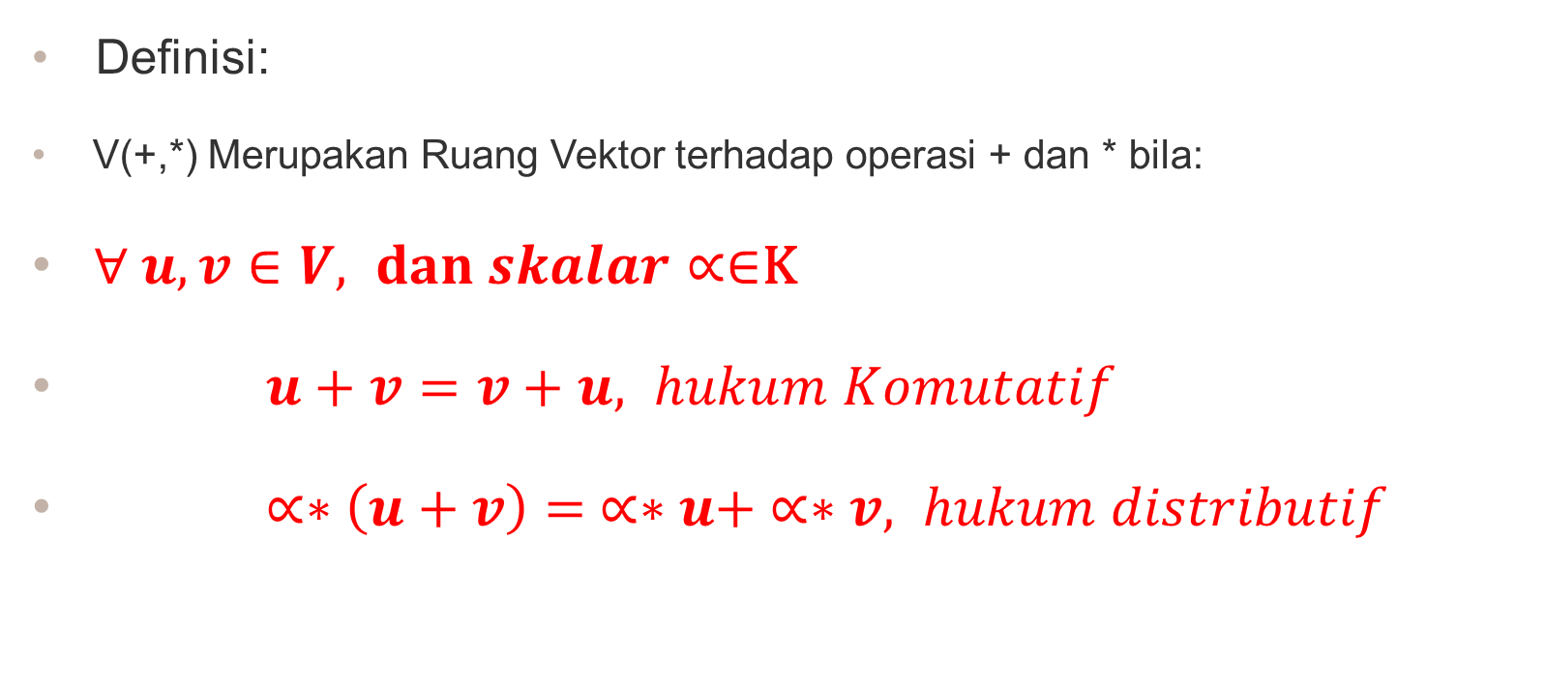
Ruang Vektor
Definisi:
V(+,*) Merupakan Ruang Vektor terhadap operasi + dan * bila:
$∀ u, v∈V, dan skalar∝∈$K
$u+v=v+u, hukum Komutatif$
$∝∗\left(u+v\right)= ∝∗u+ ∝∗v, hukum distributif$

Slide 3
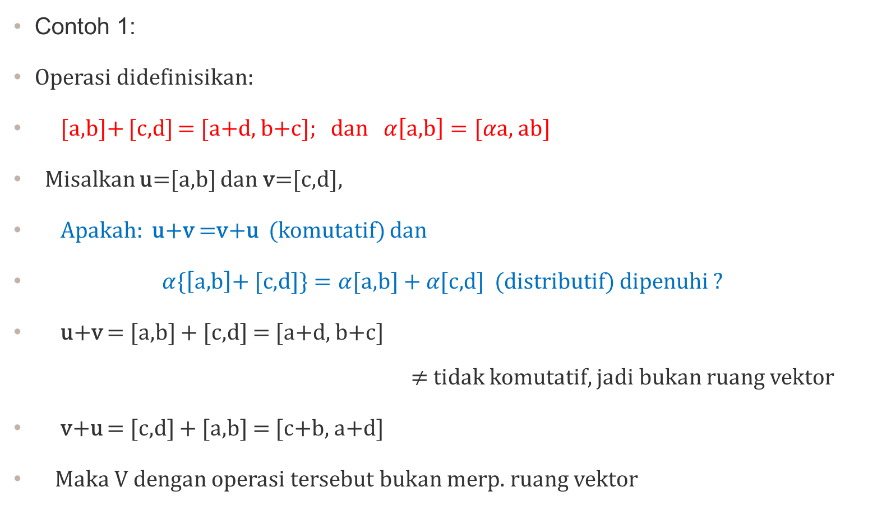
Tunjukkan apakah V Merupakan Ruang Vektor
Contoh 1:
Operasi didefinisikan:
[a,b]+ [c,d] = [a+d, b+c]; dan $α\left[\text{a}\text{,}\text{b}\right]=[α$a, ab]
Misalkan u=[a,b] dan v=[c,d],
Apakah: u+v =v+u (komutatif) dan
$α\{\left[\text{a}\text{,}\text{b}\right]\text{+ [}\text{c}\text{,}\text{d}\text{]}\}=α[$a,b] + $α\text{[}\text{c}\text{,}\text{d}\text{]}$ (distributif) dipenuhi ?
u+v = [a,b] + [c,d] = [a+d, b+c]
$≠$ tidak komutatif, jadi bukan ruang vektor
v+u = [c,d] + [a,b] = [c+b, a+d]
Maka V dengan operasi tersebut bukan merp. ruang vektor

Slide 4

Tunjukkan V Merupakan Ruang Vektor
Contoh 2:
Operasi didefinisikan:
[a,b]+ [c,d] = [0, 0]; dan $α\left[\text{a}\text{,}\text{b}\right]=[α$a, ab]
Misalkan u=[a,b] dan v=[c,d],
a. Apakah u+v = v+u dipenuhi?
u+v = [a,b]+ [c,d] = [0, 0]
= Komutatif
v+u = [c,d] + [a,b] = [0, 0]
$b. \text{Apakah} α\{\left[\text{a}\text{,}\text{b}\right]\text{+ [}\text{c}\text{,}\text{d}\text{]}\}=α[$a, b] + $α\text{[}\text{c}\text{,}\text{d}\text{] }$dipenuhi ?
$α\{\left[\text{a}\text{,}\text{b}\right]\text{+ [}\text{c}\text{,}\text{d}\text{]}\}=$ $α[$0,0]=[$α$.0,0.0]=[0,0]
= Hk. Distributif
$α[$a, b] + $α\text{[}\text{c}\text{,}\text{d}\text{]}$ $=[α$a, ab]+$[α$c, cd]= [0,0]
Maka V dengan operasi tersebut merp. ruang vektor

Slide 5
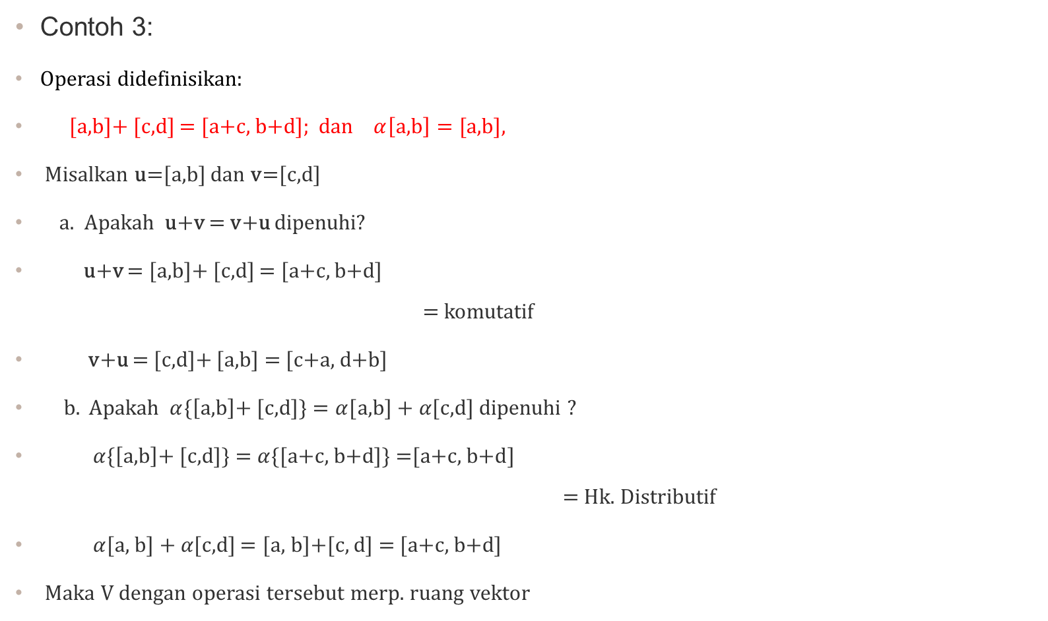
Tunjukkan V Merupakan Ruang Vektor terhadap Operasi:
Contoh 3:
Operasi didefinisikan:
[a,b]+ [c,d] = [a+c, b+d]; dan $α\left[\text{a}\text{,}\text{b}\right]=[$a,b],
Misalkan u=[a,b] dan v=[c,d]
a. Apakah u+v = v+u dipenuhi?
u+v = [a,b]+ [c,d] = [a+c, b+d]
= komutatif
v+u = [c,d]+ [a,b] = [c+a, d+b]
$b. \text{Apakah} α\{\left[\text{a}\text{,}\text{b}\right]\text{+ [}\text{c}\text{,}\text{d}\text{]}\}=α[$a,b] + $α\text{[}\text{c}\text{,}\text{d}\text{] }$dipenuhi ?
$α\{\left[\text{a}\text{,}\text{b}\right]\text{+ [}\text{c}\text{,}\text{d}\text{]}\}=$ $α\{\text{[}\text{a}\text{+}\text{c}\text{, }\text{b}\text{+}\text{d}\text{]\}}$ =[$\text{a}\text{+}\text{c}\text{, }\text{b}\text{+}\text{d}$]
= Hk. Distributif
$α[$a, b] + $α\text{[}\text{c}\text{,}\text{d}\text{]}$ $=[$a, b]+$[$c, d] = [a+c, b+d]
Maka V dengan operasi tersebut merp. ruang vektor

Slide 6

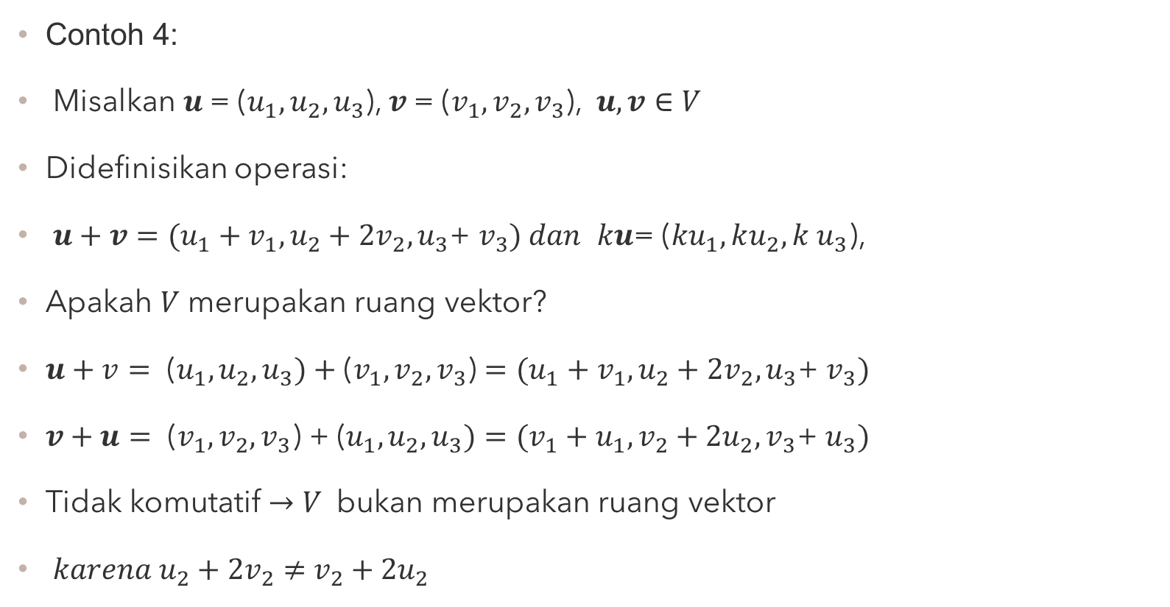
Tunjukkan apakah V Merupakan Ruang Vektor
Contoh 4:
Misalkan $u$= (${u_{1},u_{2}, u}_{3}$), $v$= (${v_{1},v_{2}, v}_{3}$), $u,v∈V$
Didefinisikan operasi:
${{u+v=(u}_{1}+v_{1},u_{2}+{2v}_{2}, u}_{3}$+ $v_{3}) dan$ $ku$= (${{ku}_{1},ku_{2},k u}_{3}$),
Apakah $V$ merupakan ruang vektor?
${{u+v=\text{ (}{u_{1},u_{2}, u}_{3})+\text{(}{v_{1},v_{2}, v}_{3}\text{)}=(u}_{1}+v_{1},u_{2}+{2v}_{2}, u}_{3}$+ $v_{3})$
${{v+u= \text{(}{v_{1},v_{2}, v}_{3}\text{)}\text{ + }\text{(}{u_{1},u_{2}, u}_{3})=(v}_{1}+u_{1},v_{2}+{2u}_{2}, v}_{3}$+ $u_{3})$
Tidak komutatif $→$ $V$ bukan merupakan ruang vektor
${karena u}_{2}+{2v}_{2}$ $≠$ $v_{2}+{2u}_{2}$
$$≠$$

Slide 7
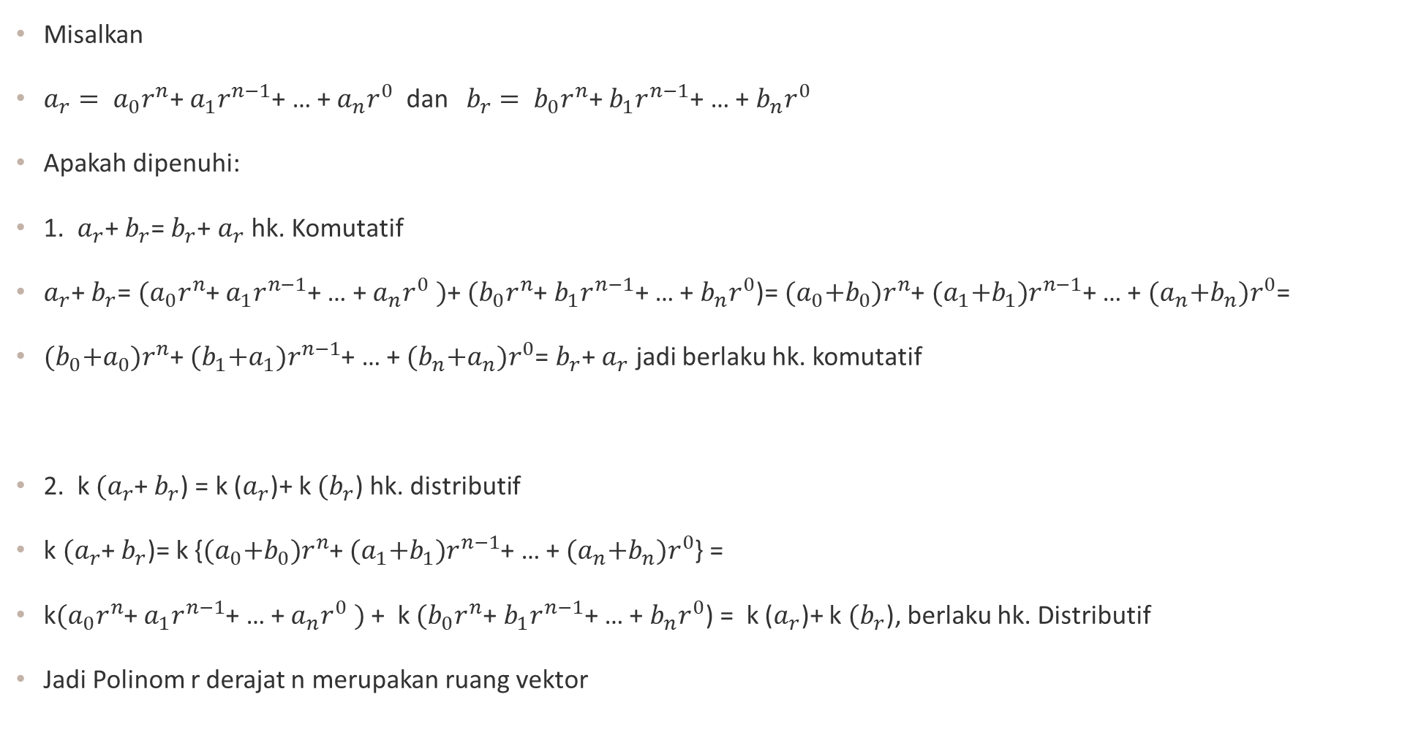
Contoh 5: Apakah Polinom r derajat n merupakan ruang vektor?
Misalkan
$a_{r}= a_{0}r^{n}$+ $a_{1}r^{n−1}$+ … + $a_{n}r^{0}$ dan ${ b}_{r} = b_{0}r^{n}$+ $b_{1}r^{n−1}$+ … + $b_{n}r^{0}$
Apakah dipenuhi:
1. $a_{r}$+ $b_{r}$= $b_{r}$+ $a_{r}$ hk. Komutatif
$a_{r}$+ $b_{r}$= ${(a}_{0}r^{n}$+ $a_{1}r^{n−1}$+ … + $a_{n}r^{0} )$+ ${(b}_{0}r^{n}$+ $b_{1}r^{n−1}$+ … + $b_{n}r^{0}$)= ${(a}_{0}{{+b}_{0})r}^{n}$+ ${{(a}_{1}+b}_{1}{)r}^{n−1}$+ … + ${{(a}_{n}+b}_{n}{)r}^{0}$=
${(b}_{0}{{+a}_{0})r}^{n}$+ ${{(b}_{1}+a}_{1}{)r}^{n−1}$+ … + ${{(b}_{n}+a}_{n}{)r}^{0}$= $b_{r}$+ $a_{r}$ jadi berlaku hk. komutatif
2. k ${(a}_{r}$+ $b_{r}$) = k ($a_{r}$)+ k ${(b}_{r}$) hk. distributif
k ${(a}_{r}$+ $b_{r}$)= k {${(a}_{0}{{+b}_{0})r}^{n}$+ ${{(a}_{1}+b}_{1}{)r}^{n−1}$+ … + ${{(a}_{n}+b}_{n}{)r}^{0}$} =
k${(a}_{0}r^{n}$+ $a_{1}r^{n−1}$+ … + $a_{n}r^{0} )$+ k${(b}_{0}r^{n}$+ $b_{1}r^{n−1}$+ … + $b_{n}r^{0}$) = k ($a_{r}$)+ k ${(b}_{r}$), berlaku hk. Distributif
Jadi Polinom r derajat n merupakan ruang vektor

